Slide 1

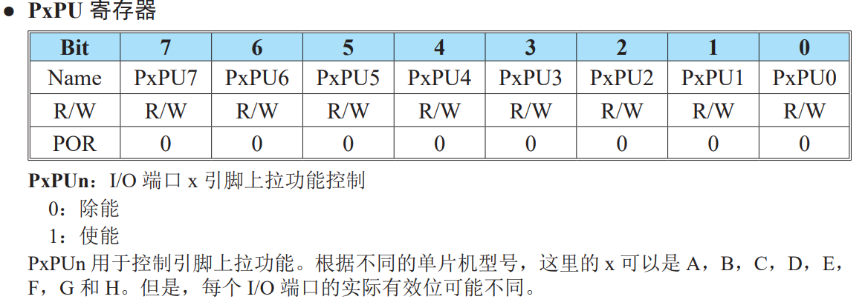
IO寄存器

Slide 2

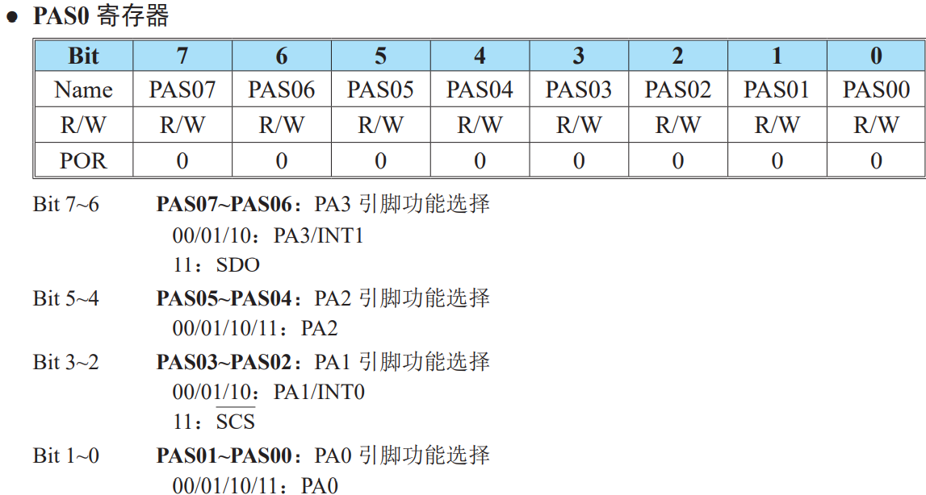

引脚共用功能选择
该单片机具有 端口“x”输出功能选择寄存器“n”，即寄存器 PxSn，和输入功能选择寄存器 IFSn，用于选择多功能共用引脚上的所需功能。

Slide 3
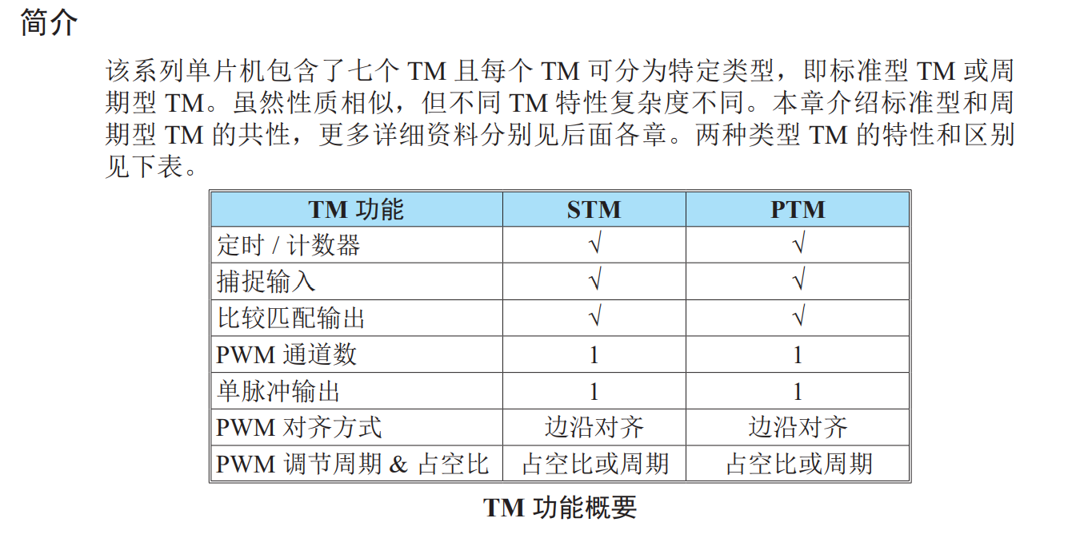
定时器

Slide 4
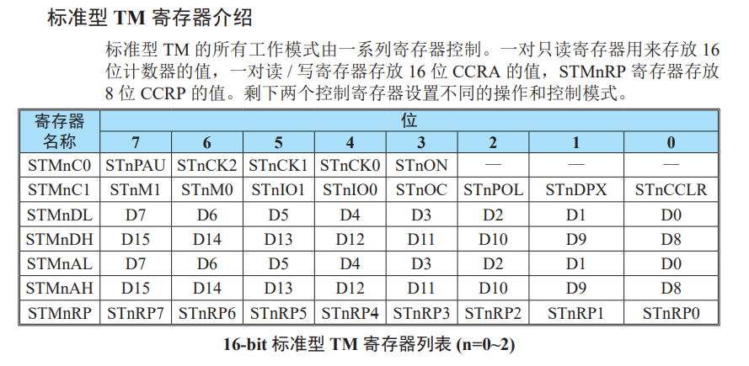
定时器

Slide 5
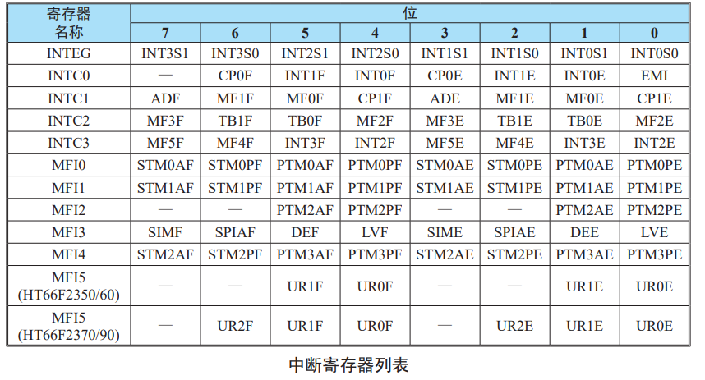
中断

Slide 6
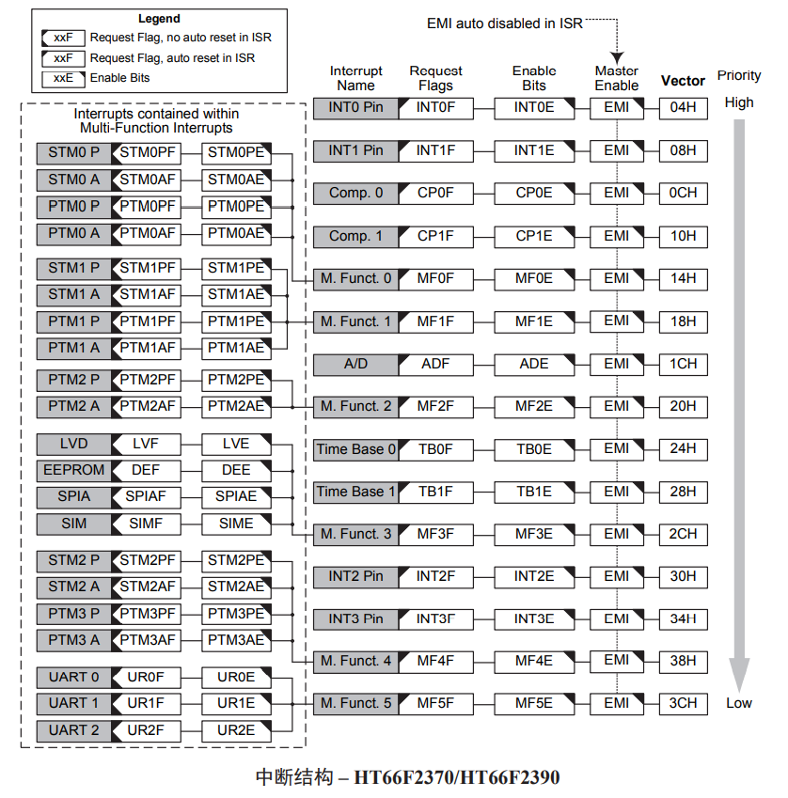
中断

Slide 7
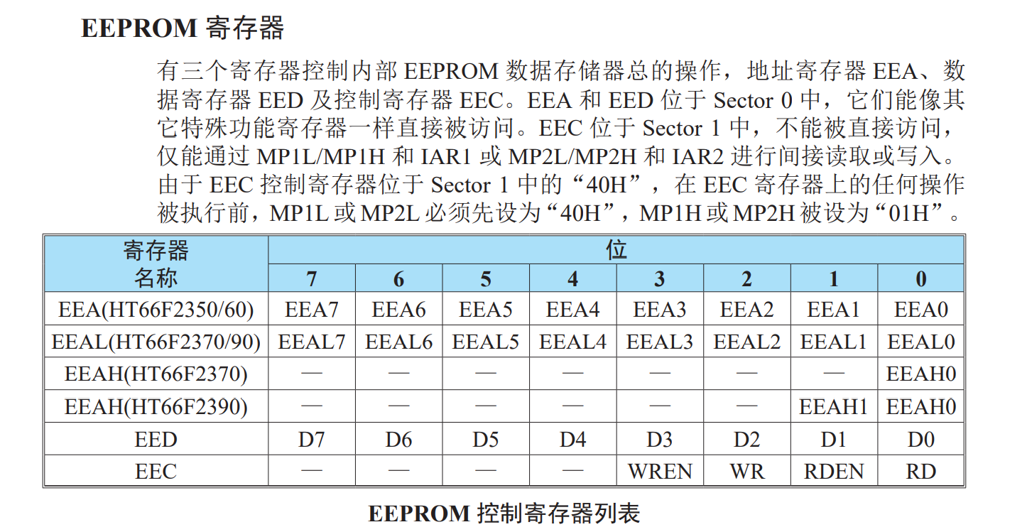
EEPROM

Slide 8
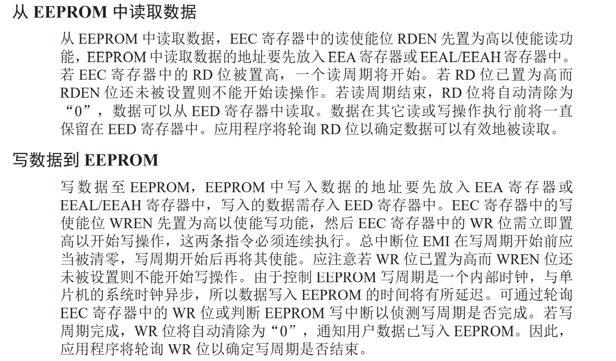

Slide 9
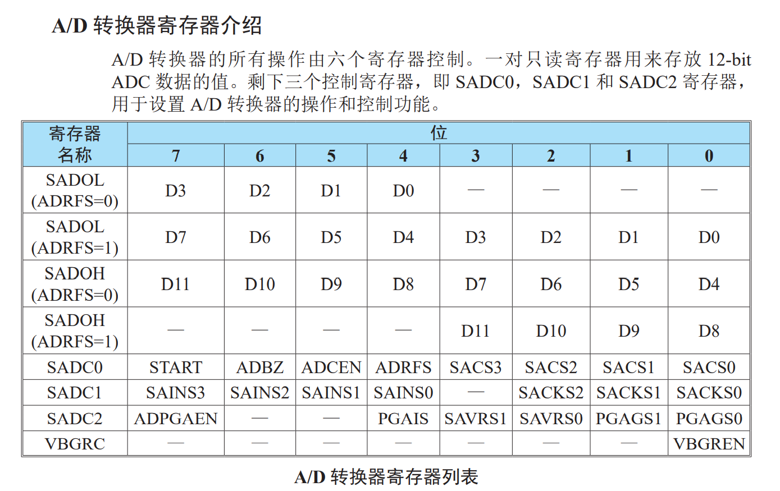
A/D

Slide 10
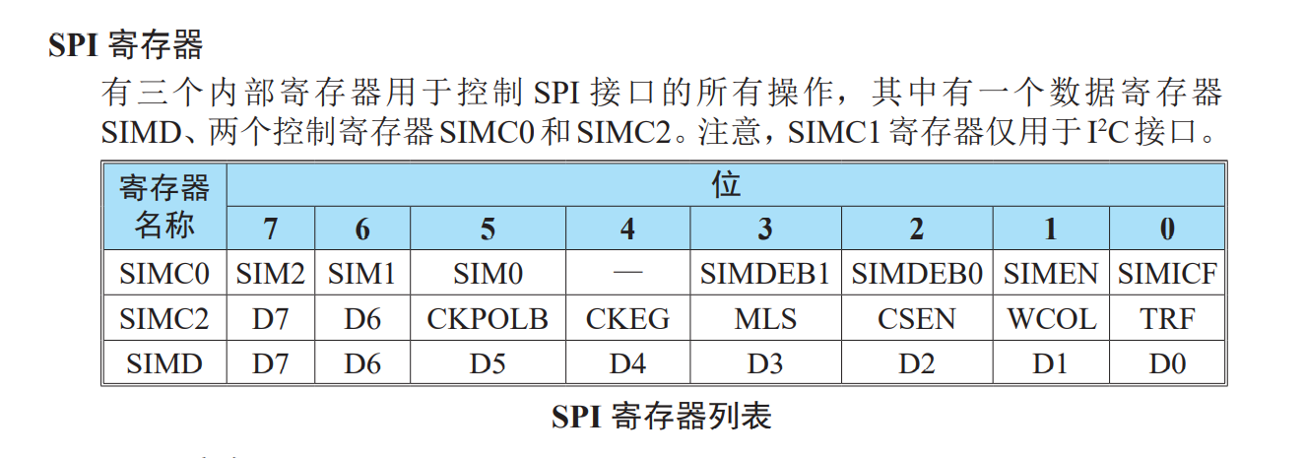
SPI

Slide 11
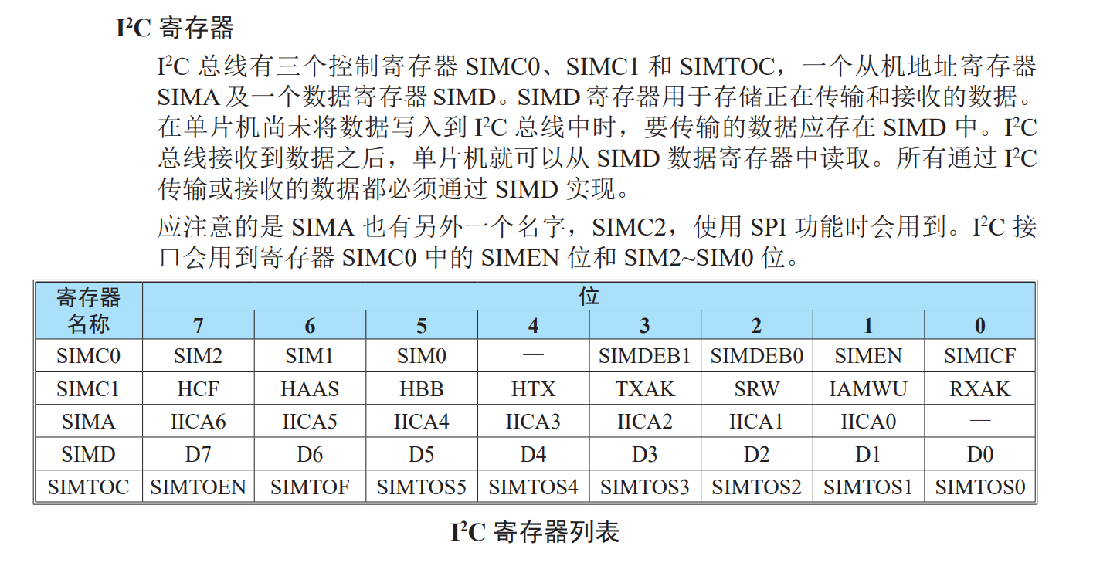
I2C

